Slide 1
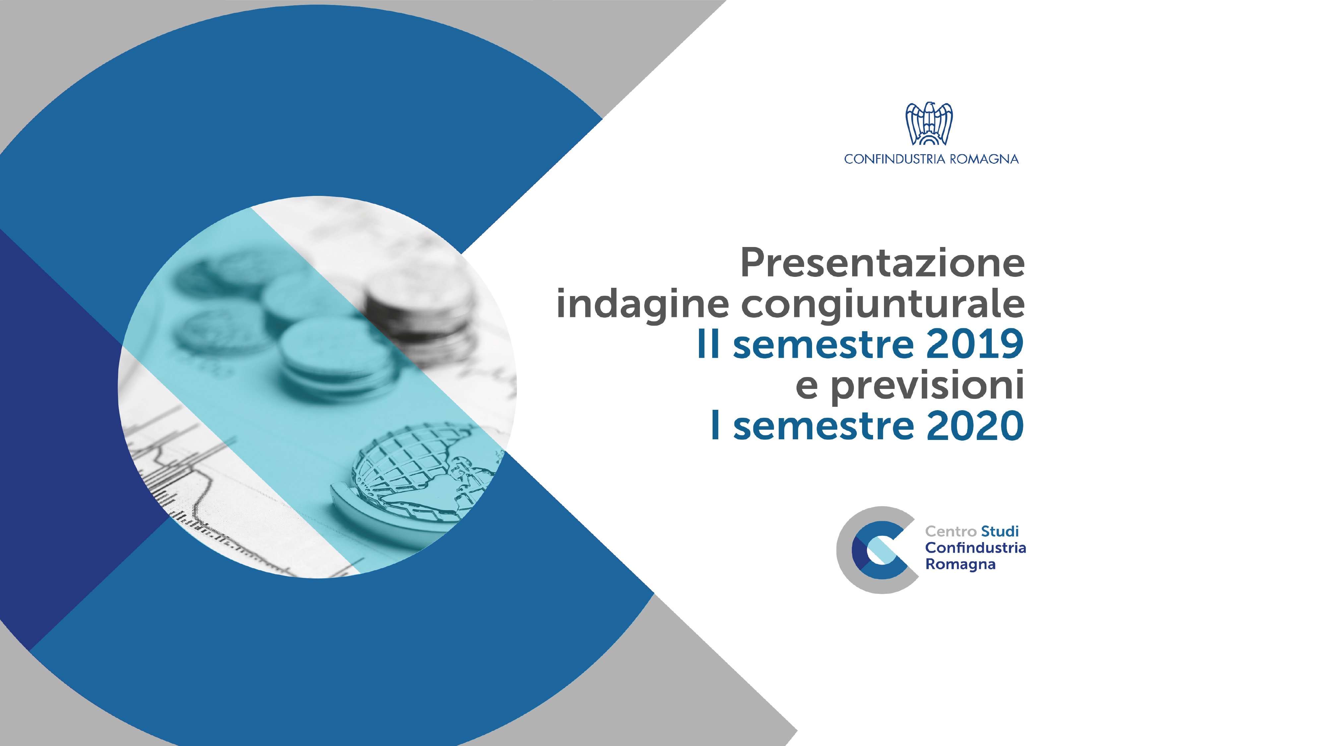
Indagine congiunturale
I semestre 2022
Previsioni II semestre 2022

Slide 2

              Premessa
              Andamenti congiunturali
              Ordini, giacenze e materie prime
              Occupazione e cassa integrazione
              Rincari prezzi materie prime
              Previsioni II semestre 2022

Slide 3

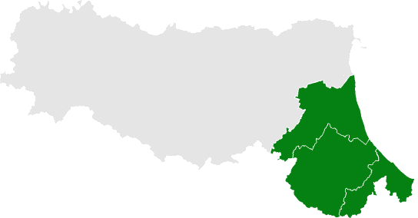
Premessa
Prosegue l’incertezza nel 2022 per il contesto industriale italiano, derivante dal persistere dei rincari energetici e delle materie prime, che rischiano di frenare la ripresa avviata durante il 2021.
«La dinamica del PIL italiano è l’incerta sintesi di fattori che spingono in direzioni opposte. Al ribasso: i rincari di energia e alimentari (accentuati dalla guerra), per l’impatto su costi e margini delle imprese e su inflazione e potere d’acquisto delle famiglie, i tassi di interesse più alti e lo spread sovrano più ampio, il commercio internazionale debole. Al rialzo: la fine delle restrizioni anti-Covid e la stagione calda che spingono il turismo, la crescita delle costruzioni, la resilienza dell’industria (grazie alla sua diversificazione e al traino dei primi due settori), il risparmio accumulato che protegge i consumi. L’euro indebolito sul dollaro aiuta l’export, ma alza i prezzi dei beni importati.» (Fonte: Congiuntura Flash luglio 2022 – Centro Studi Confindustria)

Slide 4


Premessa
Come nelle passate edizioni analizziamo le variazioni degli indicatori economici riscontrate nel primo semestre 2022 rispetto allo stesso semestre dell’anno precedente e le previsioni per il secondo semestre 2022. Il campione delle aziende aderenti a Confindustria Romagna fa parte del comparto manifatturiero e dei servizi e non comprende il settore delle costruzioni. I dati sono ottenuti attraverso la somministrazione di un questionario.
Il primo semestre del 2022 evidenzia per le tre province della Romagna ancora una crescita degli indicatori economici (produzione +10%, fatturato totale +12,1%, fatturato interno +10,7%, fatturato estero +13,2%, occupazione +2,4%), mentre si continua a registrare preoccupazione per la crescita del costo delle materie prime, rilevate in aumento per l’86,5% del campione.
La media dei rincari dei costi energetici nel primo semestre 2022, rispetto allo stesso semestre del 2021, è risultata pari all’85,93%, mentre la media dei rincari dei costi delle materie prime è stata del 28,63%. In particolare le aziende intervistate evidenziano che la loro attività sia stata influenzata dall’incremento dei prezzi di legno, petrolio, gas naturale e acciaio. Le conseguenze derivanti da tali aumenti sono principalmente la riduzione dei margini di profitto e l’aumento dei prezzi di vendita.
Tali rincari sono derivati dal contesto macroeconomico mondiale, con il persistere del conflitto russo-ucraino che traina l’aumento generale dei prezzi e la crescita dell’inflazione.

Slide 5
Premessa
Nel confronto del primo semestre 2022, rispetto allo stesso semestre 2021, relativamente agli ordini totali, il 51,7% delle imprese ha segnalato un aumento, mentre il 31,5% una stazionarietà, il 16,8% una diminuzione. Per quanto riguarda gli ordini esteri, il 59,6% delle imprese li ha avuti stazionari, il 12,4% li ha visti diminuire e il 28% in aumento.
Il dato relativo alle giacenze mostra una stazionarietà per il 64,1% del campione, un aumento per il 30,3% e una diminuzione per l’5,6%. Il costo delle materie prime ha visto il dato in aumento per il 86,5%, stazionario per il 13,5%.
I dati di previsione di utilizzo della cassa integrazione mostrano segnali di consolidamento sul non utilizzo (il 71,3% non intende attivarla nei secondo semestre del 2022), solo il 2,3% ritiene probabile l’utilizzo.
Continua il trend negativo di persistenti difficoltà da parte delle aziende nel reperire figure professionali adeguate alle proprie esigenze. Il 43,6% del campione dichiara di avere elevate e molto elevate difficoltà nel reperire personale. Solo il 10,4% non rileva alcuna difficoltà.
Per il secondo semestre 2022 le previsioni, viste le incertezze dovute all’aumento dei costi delle materie prime, rimangono prevalentemente stazionarie per tutti gli indici economici. Le maggiori preoccupazioni rilevate, oltre ai rincari già citati, risultano essere la prosecuzione del conflitto russo-ucraino, le difficoltà nel reperire materie prime e l’eventuale ritorno dell’emergenza sanitaria dovuta al Covid-19.

Slide 6
              Andamenti congiunturali
INDICATORE | % VARIAZIONE 1° SEM. 2022 SU 1° SEM 2021
PRODUZIONE | 10,0
FATTURATO | 12,1
FATTURATO INTERNO | 10,7
FATTURATO ESTERO | 13,2
OCCUPAZIONE | 2,4

Slide 7

Ordini - giacenze - materie prime

Slide 8
Occupazione e cassa integrazione

Slide 9

              Rincari prezzi materie prime

Slide 10
              Previsioni II semestre 2022
L’andamento della produzione viene previsto in aumento da un 86,5% delle imprese, stazionario da un 13,5% e nessuno degli imprenditori prevede una diminuzione. Per quanto riguarda le previsioni sugli ordini: il 49,4% delle aziende prevede una stazionarietà, il 33,7% un aumento ed il 16,9% una diminuzione. Con riferimento agli ordini esteri: per il 44,9% saranno stazionari, per il 33,7% in aumento e per il 21,4% in diminuzione. Per quel che riguarda le giacenze, il 70,8% delle imprese le prevede stazionarie, il 24,7% in aumento ed il 4,5% in diminuzione. Le previsioni sull’occupazione sono stazionarie per il 65,2% del campione, in crescita per il 14,6% ed in calo per il 20,2%.

Slide 11
              Forlì-Cesena: Andamenti congiunturali
              Ordini, giacenze e materie prime
              Occupazione e cassa integrazione

Slide 12
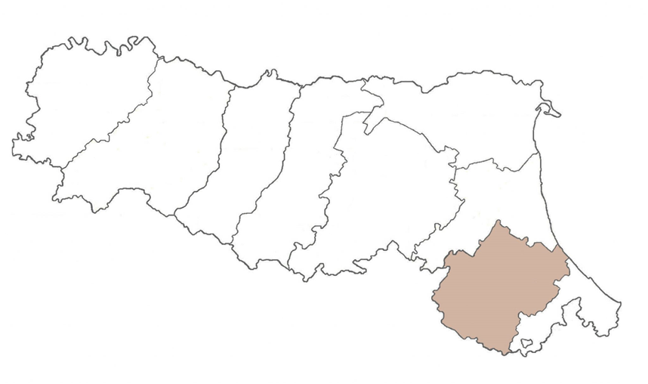
              Andamenti congiunturali
INDICATORE | % VARIAZIONE 1° SEM. 2022 SU 1° SEM 2021
PRODUZIONE | 5,9
FATTURATO | 10,1
FATTURATO INTERNO | 9,9
FATTURATO ESTERO | 5,4
OCCUPAZIONE | 3,0

Slide 13

Ordini - giacenze - materie prime

Slide 14
Occupazione e cassa integrazione

Slide 15
              Ravenna: Andamenti congiunturali
              Ordini, giacenze e materie prime
              Occupazione e cassa integrazione

Slide 16
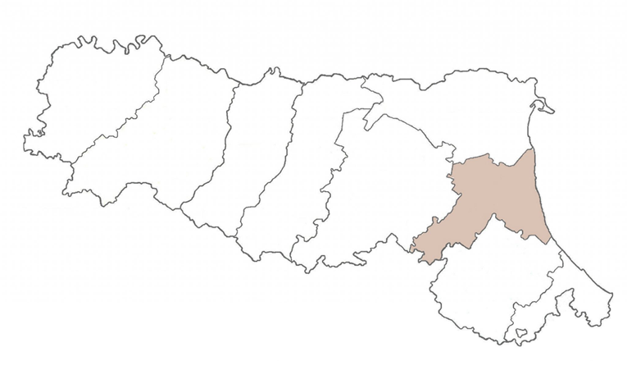
              Andamenti congiunturali
INDICATORE | % VARIAZIONE 1° SEM. 2022 SU 1° SEM 2021
PRODUZIONE | 11,8
FATTURATO | 18,2
FATTURATO INTERNO | 13,2
FATTURATO ESTERO | 22,7
OCCUPAZIONE | 2,3

Slide 17
Ordini - giacenze - materie prime

Slide 18

Occupazione e cassa integrazione

Slide 19
              Rimini: Andamenti congiunturali
              Ordini, giacenze e materie prime
              Occupazione e cassa integrazione

Slide 20
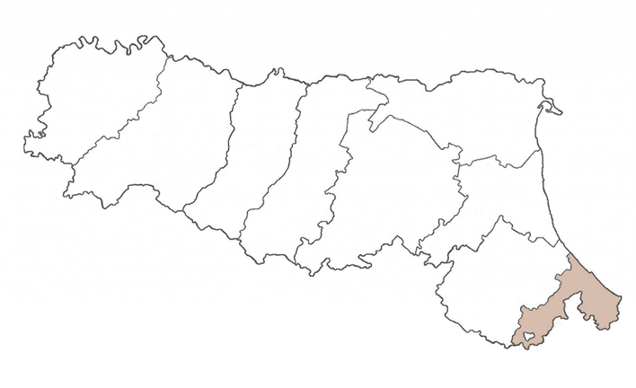
              Andamenti congiunturali
INDICATORE | % VARIAZIONE 1° SEM. 2022 SU 1° SEM 2021
PRODUZIONE | 3,6
FATTURATO | 6,5
FATTURATO INTERNO | 8,4
FATTURATO ESTERO | 6,4
OCCUPAZIONE | 2,2

Slide 21
Ordini - giacenze - materie prime

Slide 22
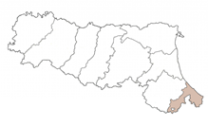
Occupazione e cassa integrazione

Slide 23


